Slide 1



APRESENTAÇÃO
1ªSPRINT
Monitoramento do cultivo de soja
Integrantes:
Arthur Vila,
Carlos Santana,
César Almeida,
Henrique Zigon,
Marcelo Bonora,
Thiago Yuiti.

Slide 2

Módulo1

Slide 3
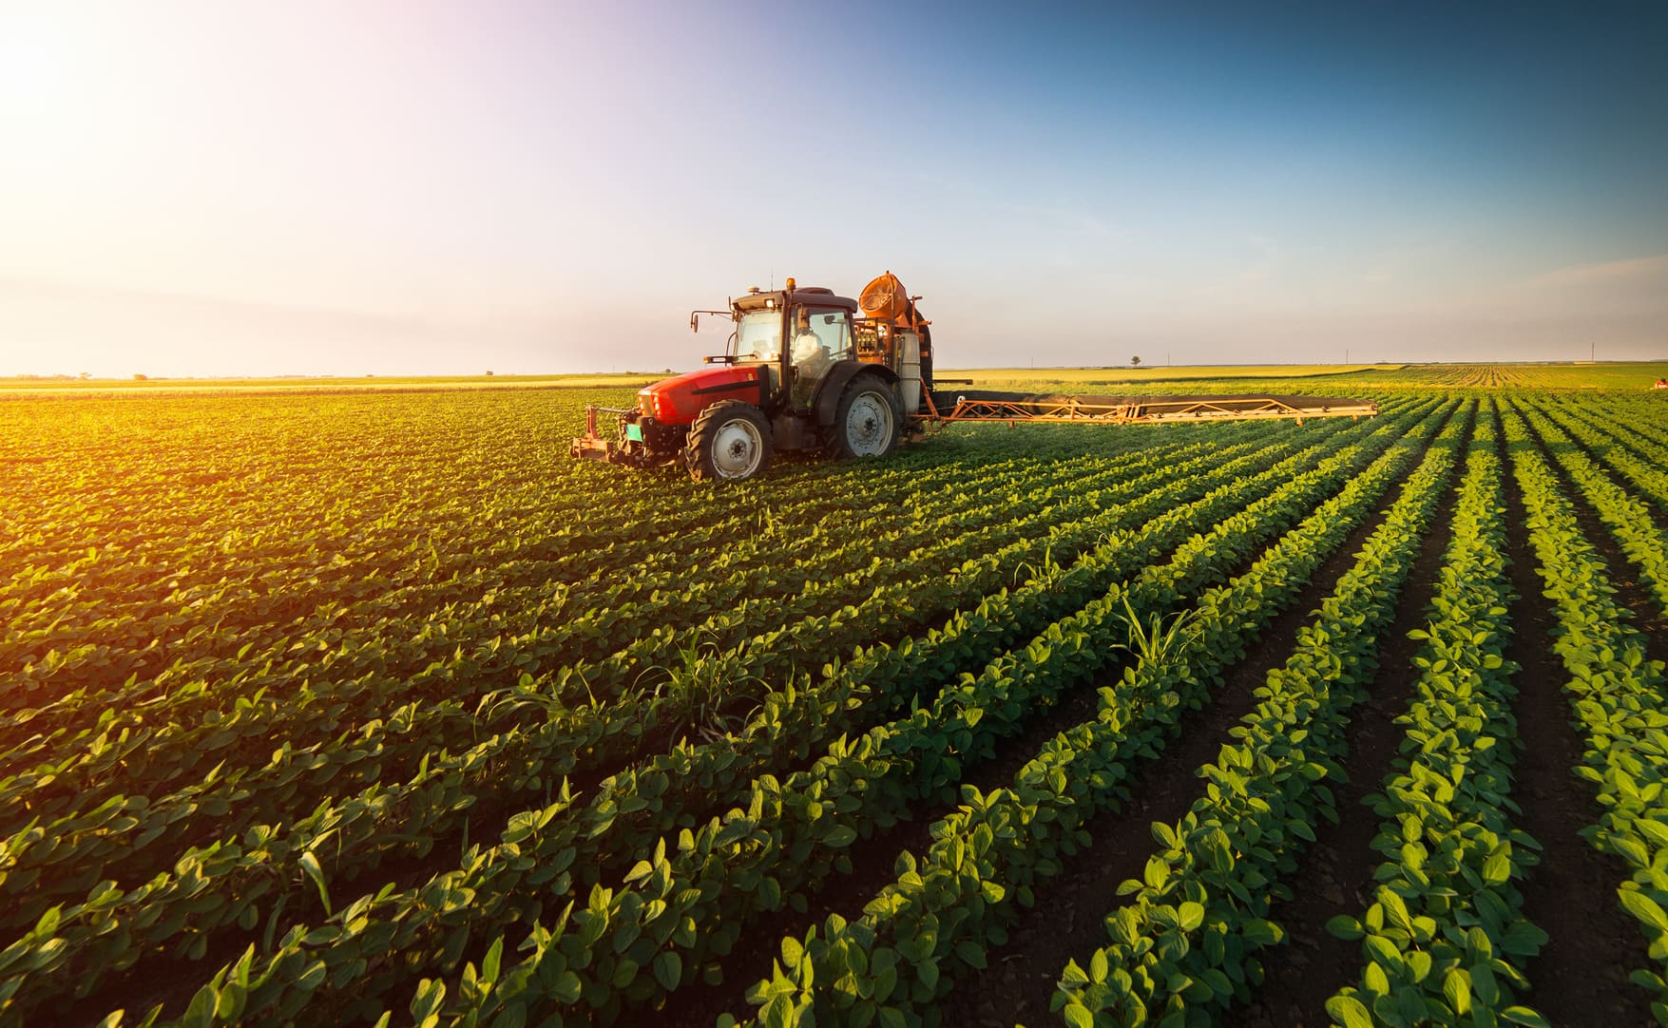
Agronegócio
”Em 2019, a soma de bens e serviços gerados no agronegócio chegou a R$ 1,55 trilhão ou 21,4% do PIB brasileiro.”
“Dentre os segmentos, a maior parcela é do ramo agrícola, que corresponde a 68% desse valor (R$ 1,06 trilhão), a pecuária corresponde a 32%, ou R$ 494,8 bilhões.”
Fonte: https://www.cnabrasil.org.br/cna/panorama-do-agro

Slide 4
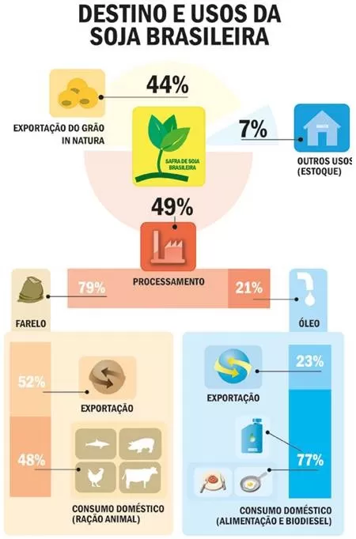
Soja
O pódio é nosso de novo!!
No mês de julho de 2020, o Brasil retoma o posto de maior produtor de soja do mundo. Apesar da pandemia e da situação econômica, a agricultura está desempenhando bem.
Fontes: https://www.embrapa.br/soja/cultivos/soja1/dados-econômicos, https://aprosojabrasil.com.br/a-soja/economia/

Slide 5
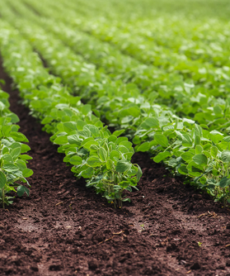
A solução
A solução SixMinds consistia em implantar sensores na plantação de nosso clientes, e imediatamente, já seria possível visualizar os dados de temperatura e humidade atmosférica daquela localidade. Parâmetros para o monitoramento do plantio podiam ser instalados e caso alguma medida estivesse fora do seu limite, o cliente seria notificado instantaneamente.
WEB SITE
Ambiente dedicado para que novos possíveis clientes aprendam mais sobre a nossa empresa e contratem os nossos serviços. Também é o meio de acesso para o dashboard.
DASHBOARD
Ambiente exclusivo para os nosso clientes. Com a sua dashboard eles podem conferir, analisar, monitorar as métricas da sua plantação e ser notificados caso algo esteja errado com o seu plantio.

Slide 6
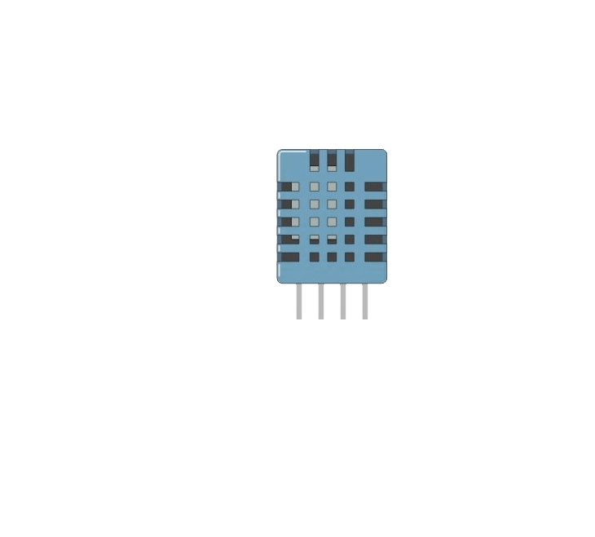

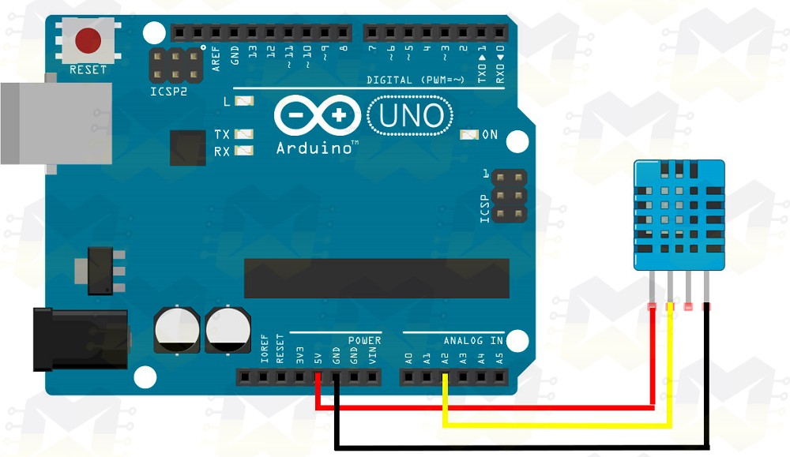



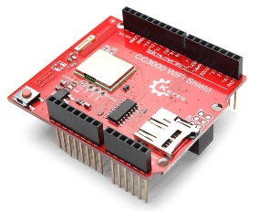



















Sensor DHT 11 & Arduino UNO
LLD
Jumper
Arduino UNO
+
Shield CC3000 KEYES
Jumper
AZURE
Notebook HP I7, 4GB RAM com Node.js e IDE Arduino
Internet
Roteador Wireless 300Mbps
Captura de Dados
Processamento de Dados
Cliente

Slide 7
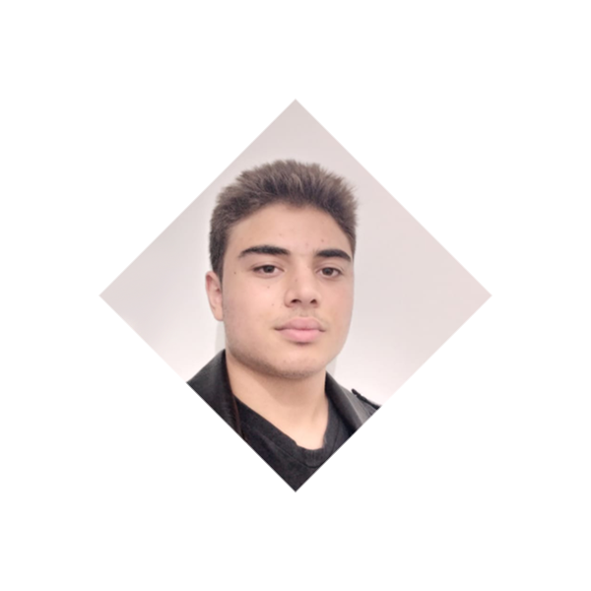
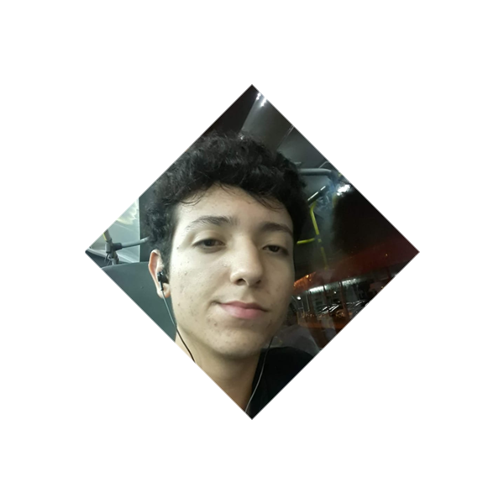
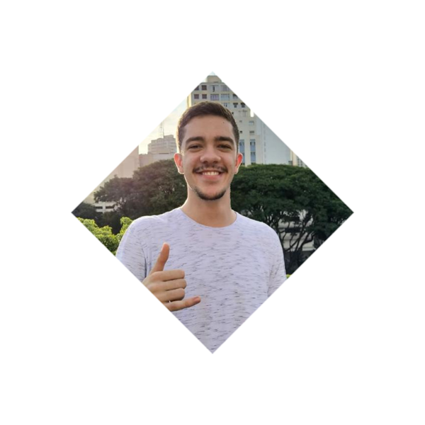



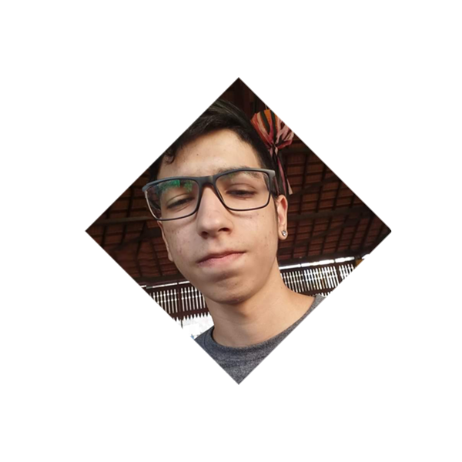
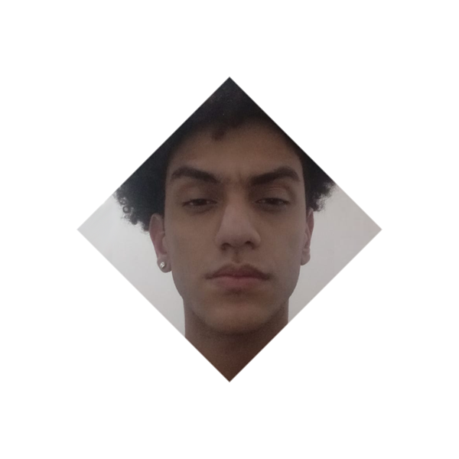


INTEGRANTES
FERRAMENTAS
Ferramenta de divisão de tarefas
Ferramenta de compartilhamento
Ferramenta de reuniões

Slide 8

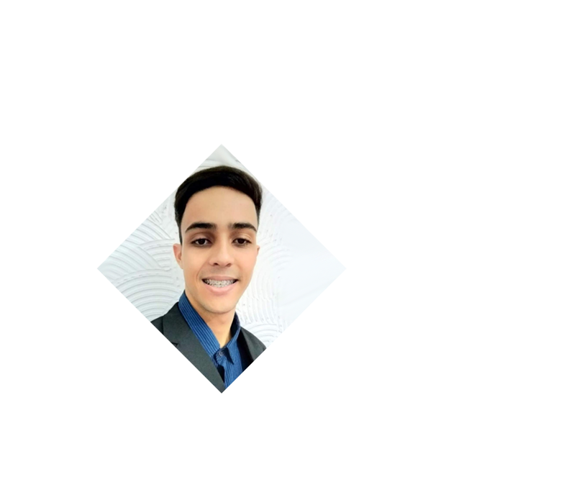




INTEGRANTES
FERRAMENTAS
Ferramenta de divisão de tarefas
Ferramenta de compartilhamento
Ferramenta de reuniões

Slide 9
PLANILHA BACKLOG
ID | Requisito | Classificação | Dificuldade
1 | Atualização do site institucional | Essencial | 8
2 | Atualizar da página de Cadastro e Login | Importante | 5
3 | Interface de Dados Histórico para consulta do usuário | Essencial | 5
4 | Interface de Dados Online para consulta para o usuário | Essencial | 13
5 | Dashboard (umidade e temperatura do solo/ar) | Essencial | 13
6 | Edição do tipo de produto/planta | Importante | 8
7 | Previsão do tempo | Desejável | 8
8 | Simulador dos sensores | Importante | 13
9 | Setor Financeiro | Desejável | 8
10 | O software deve enviar e-mails para comunicar o usuário sobre previsões | Desejável | 8
11 | Interface de Dados (Local) | Essencial | 8
12 | Atualização de banco de dados | Essencial | 13
13 | Atualizar ferramenta de suporte | Importante | 5

Slide 10
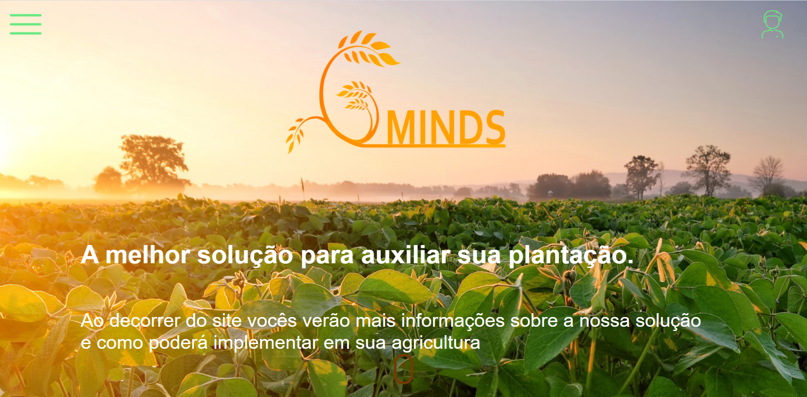
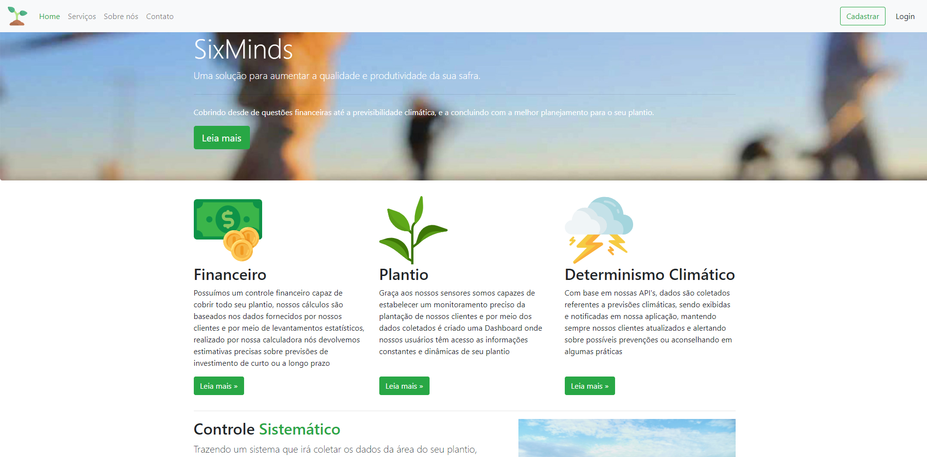
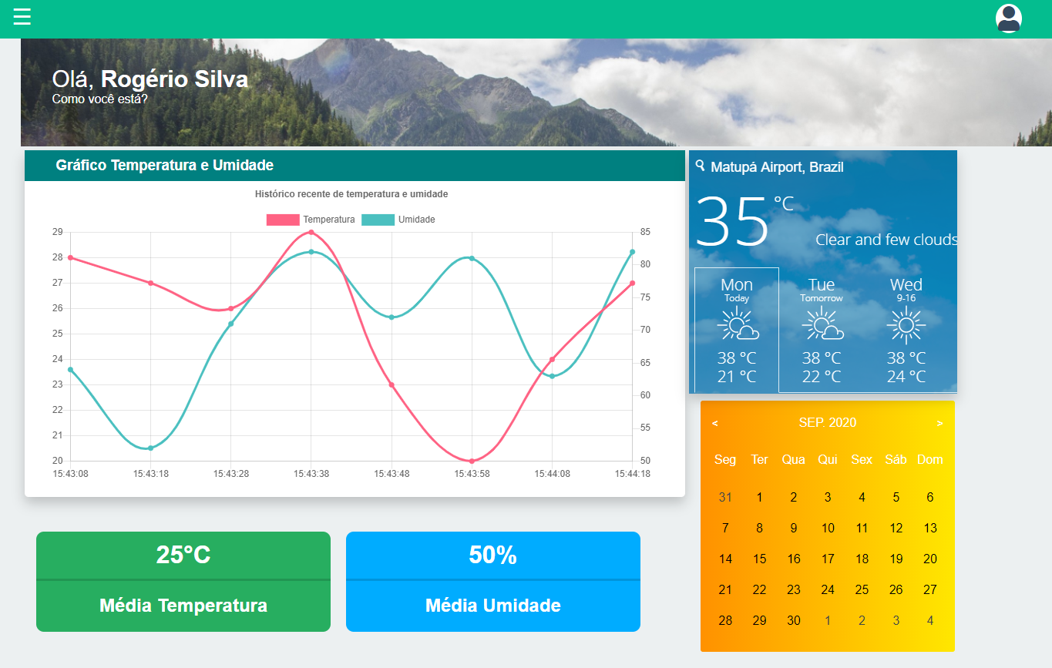
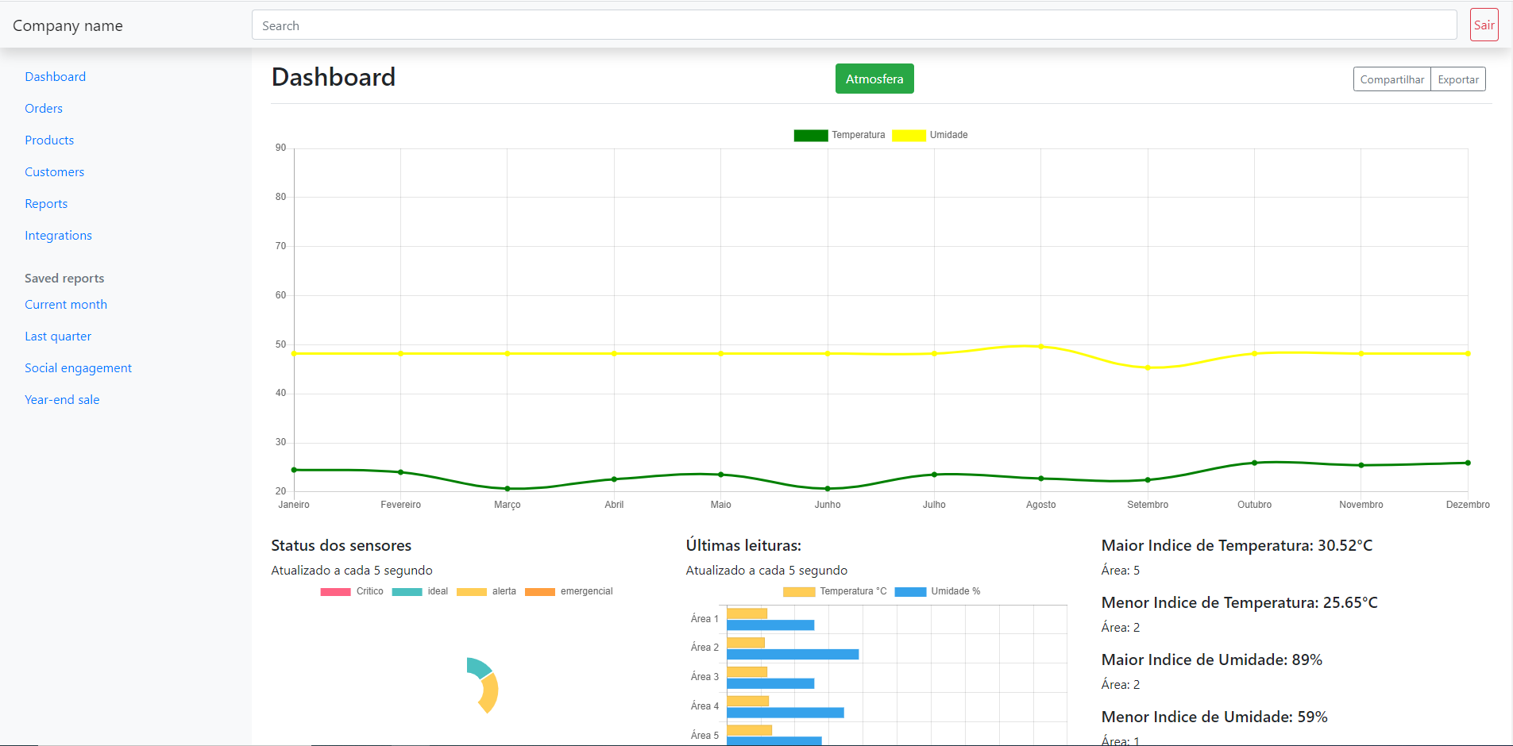
Novas
Implementações
Novo index
Novo site de cadastro/login
Novo dashboard
Maior envolvimento
Aprendizado

Slide 11

Módulo2

Slide 12


Contextualização
Monitoramento das máquinas
POR QUÊ?
24/7
Qualidade
Disponibilidade
Prejuízo

Slide 13

Metodologia
Gestão
Administração
Pipefy
E
GitHub
Perfil
Rotações entre tarefas
Votações
E
Conversas
Acompanhamento
Reuniões diárias
E
Encontro para trabalho

Slide 14
PROCESSO DE ANALISE

Slide 15
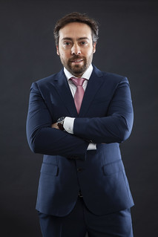
Área de TI do SixMind
(Gerente)
Nome: Alessandro Guerra
COMPORTAMENTO
34 anos
Casado
Gerente de Processos
MBA em Gestão de Tecnologia
DORES
NECESSIDADES
Baixo desempenho
Recorrência de problemas
Falhas de processo
Configurações gráficas
Baixo volume de comunicação
Saber parâmetros dos problemas mais reincidentes
Visualização gráfica
Relatórios
Comunicação por alertas

Slide 16
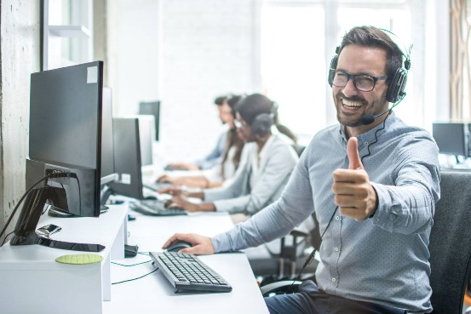
Área de TI do SixMind
(Analista)
Nome: Kleber Matheus
COMPORTAMENTO
33 anos
Casado
Analista de Sistemas
Profissional em DBA
DORES
NECESSIDADES
Máquina com lentidão
CPU com gargalo
Esgotamento de memória
Sobrecarga de sistema
Alta temperatura da máquina
Captação de dados da máquina
Utilização da Cloud

Slide 17
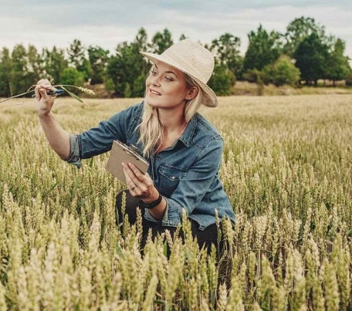
Área de TI do SixMind
(Cliente)
Nome: Maria Joanna
COMPORTAMENTO
30 anos
Casada
Eng. Agrícola
É ligada a tecnologia
Governança de TI
Cliente/usuário do SixMinds
DORES
NECESSIDADES
Instabilidade de sistema e rede
Descompasso de áreas
Déficit de informações
Ausência de suporte técnico
Falta de ferramenta visual
Acesso pouco prático
Padronização
Mapeamento
Manutenções preditivas
Atendimento 24x7
Ferramenta visual
Plataforma em nuvem

Slide 18

Gerente
Eu enquanto gerente quero acessos aos dados para estar ciente de possíveis avanços ou recuos
Eu enquanto gerente quero interface gráficas para
ter melhor ciência e administração
US#G001
US#G001.1
Eu enquanto gerente quero relatório dos problemas para uma ação mais direta
Eu enquanto gerente quero receber notificação de incidentes para tomadas decisões mais rápida
US#G001.2
US#G001.3

Slide 19
Analista
Eu enquanto analistas quero um sistema para captação de dados
máquina
Eu enquanto analista quero saber o status da memória virtual, CPU e Disco para não haver sobrecarga
US#A001
US#A001.1
Eu enquanto analista quero saber o status da memória para não ter picos ou perdas de dados
Eu enquanto analista quero que o sistema seja hospedado em nuvem para evitar gastos desnecessário
US#A001.2
US#A001.3

Slide 20
Cliente
Eu enquanto usuário quero informações gráficas para tomadas decisões
Eu enquanto cliente quero sensores para captação de dados
US#C001
US#C001.1
Eu enquanto cliente quero poder analisar a entrada e saída de dinheiro para cumprir balança
Eu enquanto cliente quero ter ciência das métricas do meu plantio para auxiliar nos planejamentos
US#C001.2
US#C001.3

Slide 21
LEAN UX CANVAS

Slide 22
Monitoramento de máquina
Ideia e Soluções
Benefícios para o negócio e para o time
Necessidades/Tarefas Identificadas
Obtenção de dados
API
Disponibilidade de dados
Analise e monitoramento
Banco de Dados
Guardar dados
Dashboard
Cliente e Usuário
Visibilidade de dados
Gerente
Relatório
Visão de negócio
Analista
supervisor
Notificações
Decisões mais rápidas

Slide 23
Analise e monitoramento
Ideia e Soluções
Benefícios para o negócio e para o time
Necessidades/Tarefas Identificadas
API
Histórico
Disponibilidade de dados
Dashboard
Guardar dados
Real
Node
Visibilidade de dados
Relatório
Cliente e Usuário
Visão de negócio
Gerente
Dashboard
API
Analista
Notificações
supervisor
Decisões mais rápidas
Slack

Slide 24
Obtenção de dados
Ideia e Soluções
Benefícios para o negócio e para o time
Necessidades/Tarefas Identificadas
Disco/CPU/Memória
Python
Disponibilidade de dados
psutil
Guardar dados
Precisão dos dados
Mysql.connector
Cliente e Usuário
Mysql
Gerente
Analista
Armazenar dados
Python
supervisor

Slide 25
PLANILHA DE REQUISITOS

Slide 26
PLANILHA
Nome | Descrição do Requisito | Importante | Essencial | Desejável
US#G001 | Acesso aos dados |  | X
US#G001.1 | A solução deve conter gráficos online | X
US#G001.1 | A solução deve conter gráficos históricos | X
US#G001.2 | Geração de relatórios sobre incidentes | X
US#G001.3 | Aplicação deve conter notificações |  |  | X
US#G001.3 | Aplicação deve conter alerta |  |  | X
US#A001 | O sistema deve captar os dados da maquina |  | X
US#A001.1 | Deve captar a memória virtual |  | X
US#A001.1 | Deve guardar os dados da memória virtual | X
US#A001.2 | Deve captar os status da memória | X
US#A001.2 | Deve guardar os dados da memória | X
US#A001.3 | O sistema deverá ser hospedados em nuvem | X
US#C001 | O sistema deve conter dashboard da plantação |  | X
US#C001.1 | Os gráficos devem receber valores de sensores |  | X
US#C001.1 | O sistema deve conter sensores |  | X
US#C001.2 | O sistema deve ter uma interface financeira |  |  | X
US#C001.3 | A solução deve fornecer uma base de dados do plantio |  | X

Slide 27
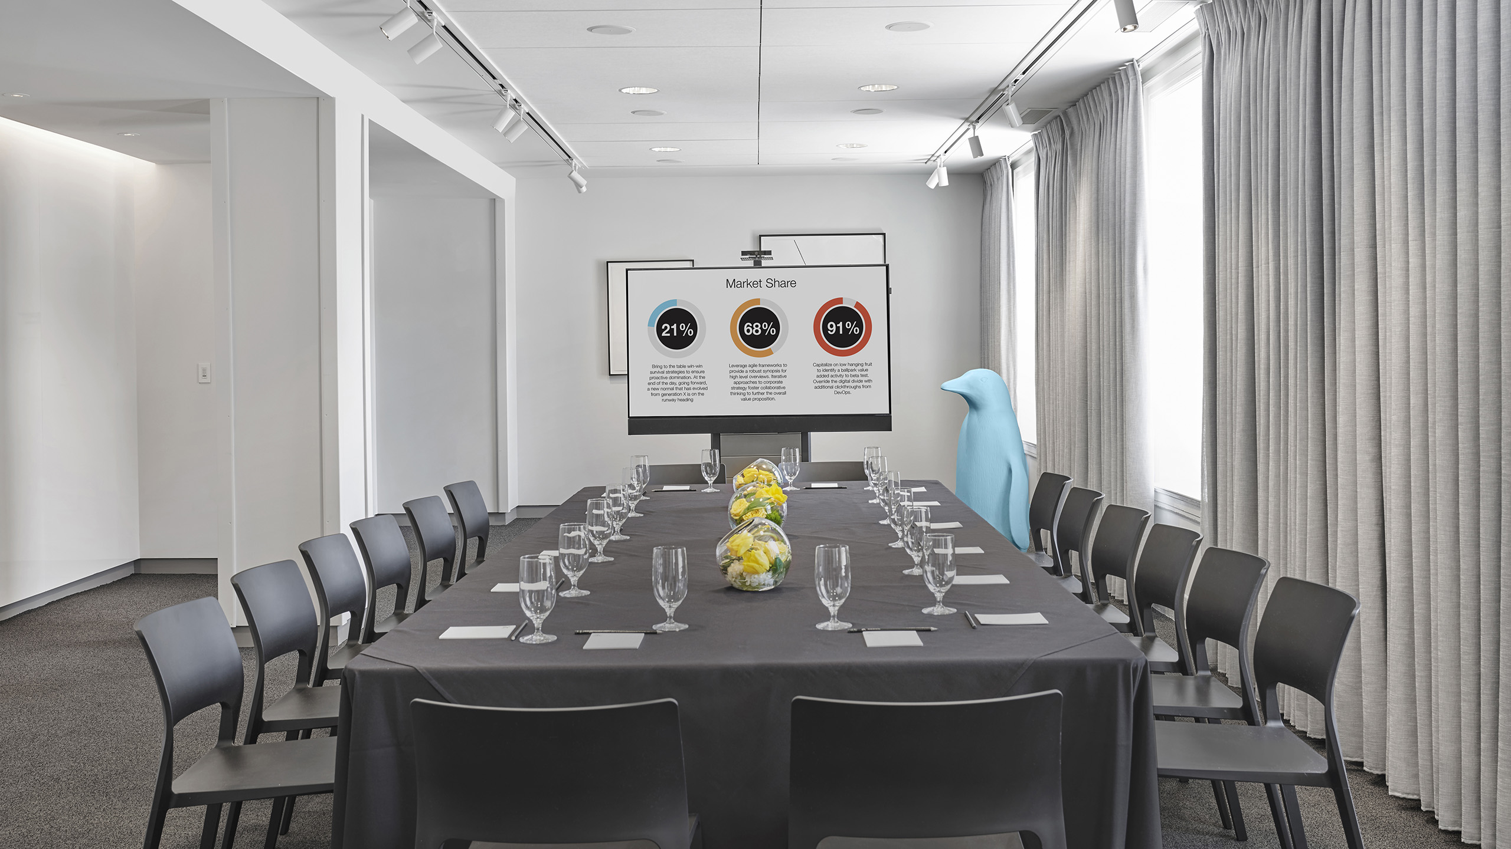
NOVO LLD

Slide 28

















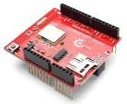



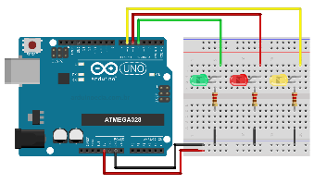
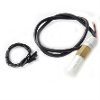

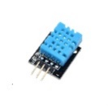
Escritório do Cliente Plantação
Escritório do SixMinds monitoramento máquinas
3
As informações compiladas são acessadas pelo cliente, permitindo assim sua tomada de decisão.
4
Celular (3G, 4G, 5G)
Android 7+
IOS 11+
Os dados do hardware são coletados, armazenados, analisados e expostos em gráficos para o auxílio do analista responsável
Gerente
Notebook
Lenovo Ultrafino i5 81S90005BR - Intel Core i5-8265U
Windows 10
8GB de RAM
1TB de armazenamento
Roteador
WiFi – 5MB
Notebook
Roteador
WiFi – 5MB
Aplicação desktop
Notebook
1
Plantação
2
Estrutura SixMinds
Node JS
IDE Arduíno
Notebook
Servidor HP Enterprise Gen 10 16GB
Lenovo Ultrafino i5 81S90005BR - Intel Core i5-8265U
Windows 10
8GB de RAM
1TB de armazenamento
Shield CC3000 KEYES
Roteador
WiFi - 5MB
Banco de Dados
As informações coletadas são armazenadas na nuvem.
As informações armazenadas são compiladas em um banco de dados.
Sensores DHT11 e SHT20 I2C para a captação de temperatura e umidade da atmosfera e solo
Arduino UNO/ Protoboard

Slide 29
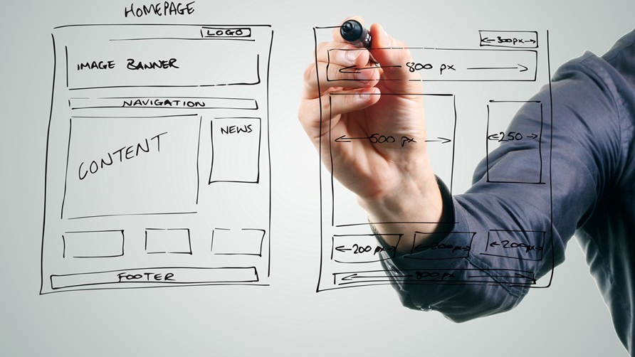
PROTOTIPAÇÃO

Slide 30
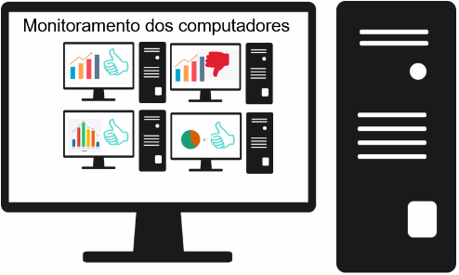
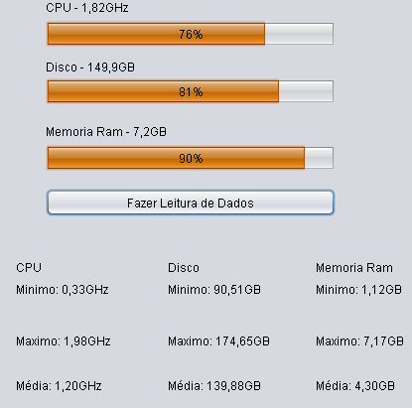
Simulando
Máquina

Slide 31

Implementação

Slide 32
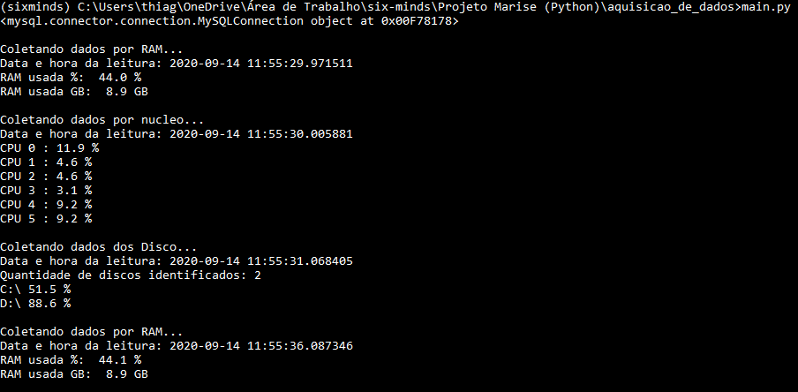

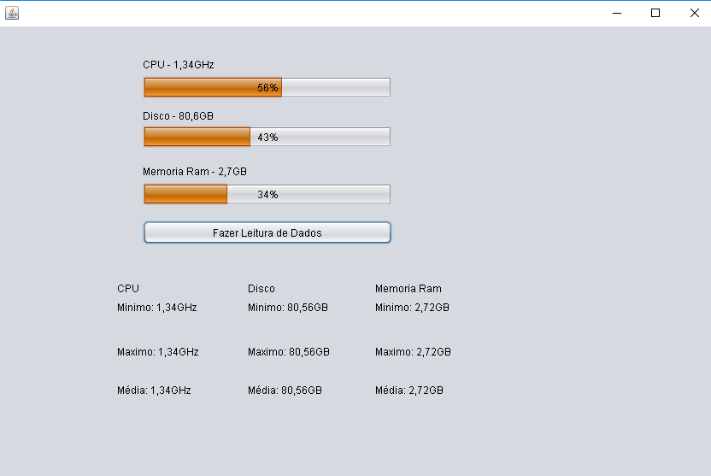
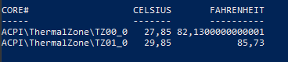
Java
Linux/Powershell
Python

Slide 33
Ferramenta de Gestão

Slide 34
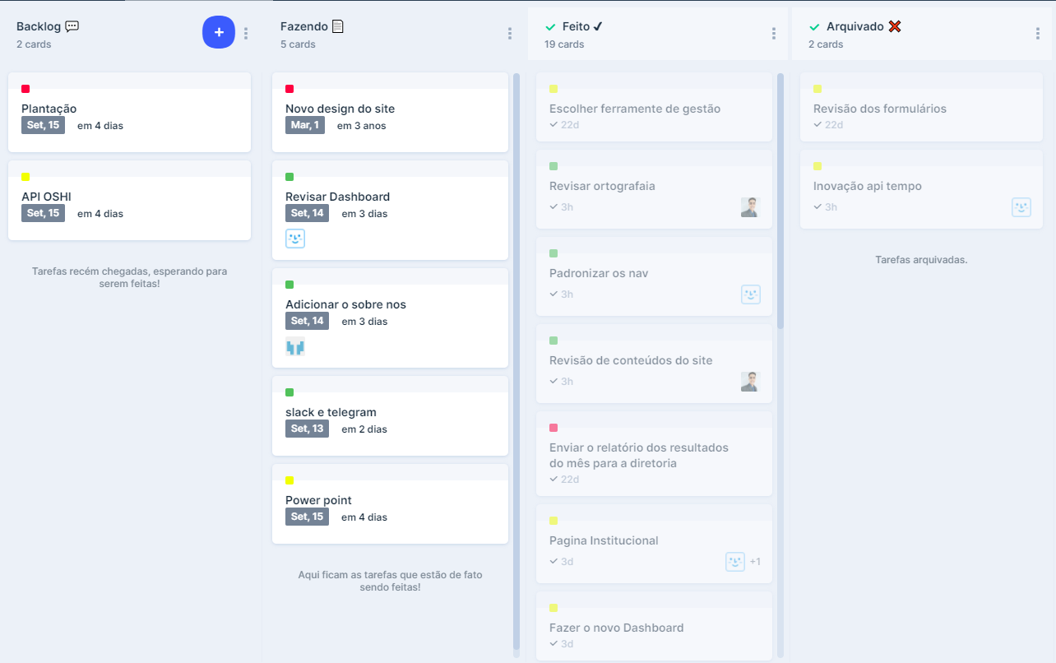

Slide 35





Inovação
“Nem toda criatividade é inovação, mas toda inovação é criativa. Inovação é a criatividade que agrega valor.”
Silvio Fernandes

Slide 36
OBRIGADO PELA ATENÇÃO

